Slide 1
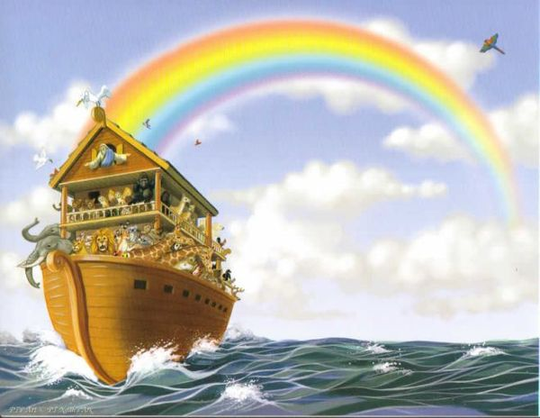
创世记系列之6
彩虹
方舟
洪水

Slide 2
当洪水泛滥在地上的时候，挪亚整六百岁。
挪亚就同他的妻和儿子儿妇都进入方舟，躲避洪水。
「我与你们和你们的後裔立约，并与你们这里的一切活物、就是飞鸟、牲畜、走兽，凡从方舟里出来的活物立约。我与你们立约，凡有血肉的，不再被洪水灭绝，也不再有洪水毁坏地了。」神说：「我与你们并你们这里的各样活物所立的永约是有记号的。我把虹放在云彩中，这就可作我与地立约的记号了。
创世记7:6-7，9:9-13

Slide 3

引言：大洪水的故事
大洪水的故事记载在个古代文明里
远古发生过大洪水应该是一个事实
圣经中记载的大洪水故事发人深省
淮南子·览冥训：“望古之际，四极废，九州裂，天不兼覆，地不周载，火炎炎而不灭，水泱泱而不息。猛兽食颛民，鸷鸟攫老弱。于是女娲炼五色石以补苍天，断鳌足以立四极，杀黑龙以济冀州，积芦灰以止淫水。苍天补，四极正；淫水涸，冀州平；狡虫死，颛民生；背方州，抱圆天。”

Slide 4
1. 洪水代表审判
洪水的起因：人的罪
洪水是神的审判和惩罚
「我要将所造的人和走兽，并昆虫，以及空中的飞鸟，都从地上除灭，因为我造他们後悔了。」 6:6-7

Slide 5
1. 洪水代表审判
过了那七天，洪水泛滥在地上。当挪亚六百岁，二月十七日那一天，大渊的泉源都裂开了，天上的窗户也敞开了，四十昼夜降大雨在地上。洪水泛滥在地上四十天，水往上长，把方舟从地上漂起。水势浩大，在地上大大的往上长，方舟在水面上漂来漂去。水势在地上极其浩大，天下的高山都淹没了。水势比山高过十五肘，山岭都淹没了。凡在地上有血肉的动物，就是飞鸟、牲畜、走兽，和爬在地上的昆虫，以及所有的人，都死了。凡在旱地上、鼻孔有气息的生灵都死了。凡地上各类的活物，连人带牲畜、昆虫，以及空中的飞鸟，都从地上除灭了，只留下挪亚和那些与他同在方舟里的 。 7:10-23

Slide 6
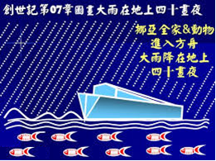

Slide 7
1. 洪水代表审判
大洪水的特点：
范围广：高山都淹没了
时间长：一年多的时间
是末日审判的预演
挪亚的日子怎样，人子的日子也要怎样。那时候的人又吃又喝，又娶又嫁，到挪亚进方舟的那日，洪水就来，把他们全都灭了。 路17:26-27

Slide 8
1. 洪水代表审判
末世论是基督信仰的重要内容
接受基督救恩的人，已进入方舟

Slide 9
2. 方舟代表救赎
神就对挪亚说：……你要用歌斐木造一只方舟，分一间一间的造，里外抹上松香。方舟的造法乃是这样：要长三百肘，宽五十肘，高三十肘。方舟上边要留透光处，高一肘。方舟的门要开在旁边。方舟要分上、中、下三层。……挪亚就这样行。凡神所吩咐的，他都照样行了。
创世记6:13-15, 22

Slide 10
2. 方舟代表救赎
方舟是救赎的载体，
挪亚是拯救的中介。
通过方舟认识神的救赎计划：

Slide 11
2. 方舟代表救赎
救赎是神命定
方舟上的一切都是神的主意
挪亚只是顺服
挪亚就这样行。凡神所吩咐的，他都照样行了. 6:22
末世救恩也是神的计划

Slide 12
2. 方舟代表救赎
救赎指向耶稣
付出巨大代价
木头的方舟和木头的十字架
进入方舟·接受救恩

Slide 13
2. 方舟代表救赎
救赎需要信心
挪亚建造方舟过程显出极大信心
得救靠的是信心
人非有信，就不能得神的喜悦。 来11:6
你们得救是本乎恩，也因着信。 弗2:8

Slide 14
3. 彩虹代表立约
神晓谕挪亚和他的儿子说：「我与你们和你们的後裔立约，并与你们这里的一切活物、就是飞鸟、牲畜、走兽，凡从方舟里出来的活物立约。我与你们立约，凡有血肉的，不再被洪水灭绝，也不再有洪水毁坏地了。」神说：「我与你们并你们这里的各样活物所立的永约是有记号的。我把虹放在云彩中，这就可作我与地立约的记号了。 9:8-13

Slide 15
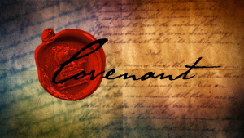
3. 彩虹代表立约
我却要与你立约；你同你的妻，与儿子儿妇，都要进入方舟。 6:18
盟 约
ברית

Slide 16
3. 彩虹代表立约
立约是神的旨意
挪亚之约是神永恒旨意的一部分
立约是神的恩典
立约的主线贯穿圣经始终(渐进启示)

Slide 17
3. 彩虹代表立约
长久的祝福
神赐福给挪亚和他的儿子，对他们说：「你们要生养众多，遍满了地。 9:1
永远的恩慈
我与你们立约，凡有血肉的，不再被洪水灭绝，也不再有洪水毁坏地了。 9:11

Slide 18

3. 彩虹代表立约
立约是神的信实
彩虹是神立约的记号
万古不变的彩虹象征神应许永不改变
我把虹放在云彩中，这就可作我与地立约的记号了。 9:13

Slide 19

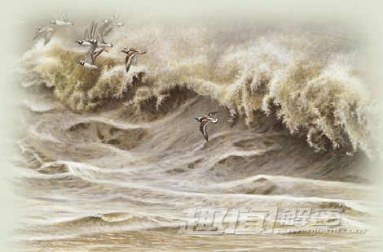
总 结
洪水 – 审判
方舟 – 救赎
彩虹 – 立约

Slide 20
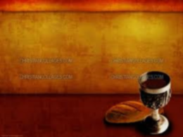
圣餐 Communion
我当日传给你们的，原是从主领受的，就是主被卖的那一夜，拿起饼来，祝谢了，就掰开，说‘这是我的身体，为你们舍的，你们当如此行，为的是纪念我。
饭后，也照样拿起杯来，说： ‘这杯是用我的血所立的新约； 你们每逢喝的时候，要如此行， 为的是纪念我。
林前11:23-25

